Slide 2
【高考帮·化学】专题十四 原电池
专题十四 原电池

Slide 3
目录
CONTENTS
考情精解读
考纲要求
命题规律
命题分析预测
知识体系构建
A.考点帮·知识全通关
考点1 原电池
考点2 常见的化学电源

Slide 4
B.方法帮·素养大提升
方法1 原电池正、负极的判断及电极反应式的书写
方法2 原电池原理的四大应用
C.考法帮·考向全扫描
考向1 通过燃料电池考查原电池的工作原理
考向2 原电池中电极反应式的书写
考向3 以“锂电池”为背景的电化学试题剖析

Slide 5
考情精解读
考纲要求
命题规律
命题分析预测
知识体系构建

Slide 6
考纲要求
1.理解原电池的构成、工作原理及应用,能书写电极反应和总反应方程式。
2.了解常见化学电源的种类及其工作原理

Slide 7
命题规律
核心考点 | 考题取样 | 考向必究
原电池 | 2016全国卷Ⅲ,T11 | 结合锌—空气燃料电池考查原电池的工作原理(考向1)
 | 2017全国卷Ⅲ,T11 | 结合全固态锂硫电池考查原电池的工作原理(考向3)
常见的化学电源 | 2016全国卷Ⅱ,T11 | 结合Mg-AgCl水激活电池考查原电池的工作原理(考向1)
 | 2015新课标全国卷Ⅱ,T26(1) | 考查酸性锌锰干电池的电极反应式书写(考向2)

Slide 8
命题分析预测
考情分析 化学电池是当今世界广泛用于供能的重要装置,属于考生应该掌握的知识。高考有关原电池的考查一直是常考常新,设题背景新、设问角度新、解答方式新。虽电池的种类多样,但主要考查原电池的基本工作原理,着重考查考生对原理的迁移应用能力。命题主要有两种形式:(1)在选择题中,常以新型电池的形式对原电池的工作原理进行考查,分值为6分;(2)在非选择题中,常结合元素化合物、物质的分离和提纯等知识,考查电极反应式的书写,以及利用电子守恒进行相关计算,分值为4~6分。
命题预测 预计2019年高考仍然会以新型电池为切入点,考查原电池的工作原理及应用、电极反应式的书写及判断、溶液中离子的迁移及浓度变化、二次电池的充放电过程分析以及其他有关问题

Slide 9
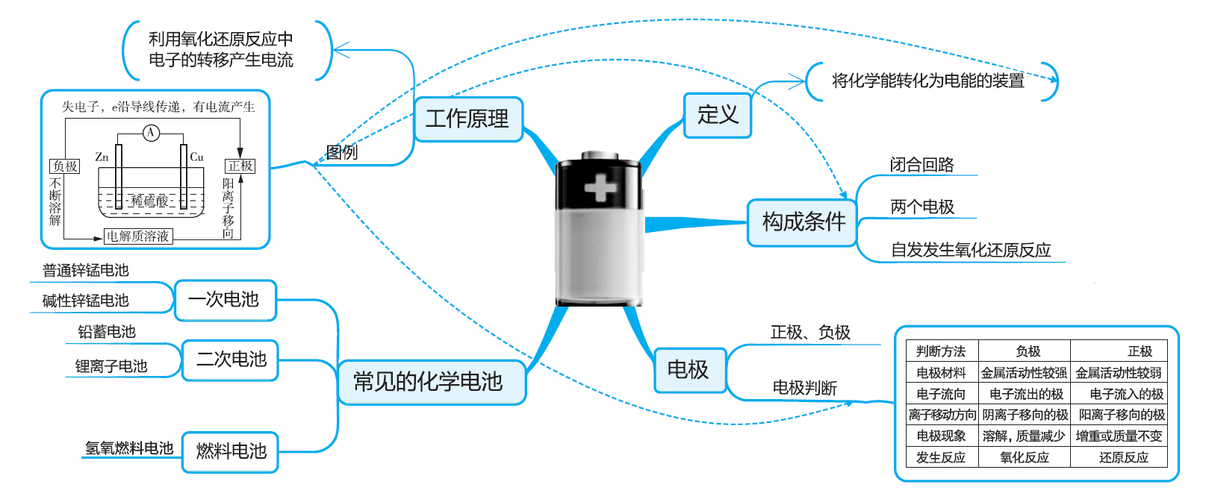
知识体系构建

Slide 10
A.考点帮·知识全通关
考点1 原电池
考点2 常见的化学电源

Slide 11
考点1 原电池
1.原电池的基本概念
(1)原电池:把化学能转化为电能的装置。
(2)原电池的电极
负极:电子流出——活动性较强——发生氧化反应;
正极:电子流入——活动性较弱——发生还原反应。
(3)明确原电池的形成条件
①能自发发生氧化还原反应。
②可以是活动性不同的两个电极(金属和金属或金属和非金属),燃料电池可以是两个相同的电极,如均为Pt电极或均为石墨电极。

Slide 12
化学 专题十四 原电池
③形成闭合回路。
形成闭合回路需三个条件:a.电解质溶液;b.两电极直接或间接接触;c.两电极插入电解质溶液中。
(4)“三看”判定原电池
一看有无外接电源,若有外接电源则为电解池,若无外接电源则可能为原电池;二看电极是否用导线相连,并与电解质溶液形成闭合电路;三看电极与电解质溶液是否能自发发生氧化还原反应。

Slide 13
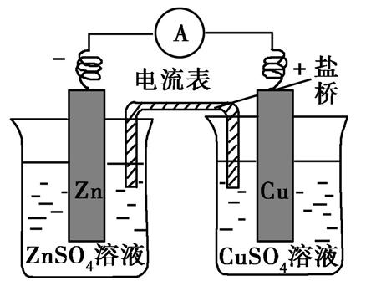
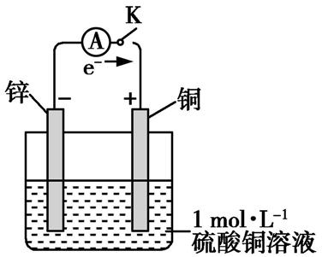
化学 专题十四 原电池
2.原电池的工作原理 (以Zn-Cu原电池为例)
甲
乙

Slide 14

化学 专题十四 原电池
(1)原理分析
电极名称 | 负极 | 正极
电极材料 | Zn | Cu
电极反应 | Zn-2e⁻ Zn²⁺ | Cu²⁺+2e⁻ Cu
反应类型 | 氧化反应 | 还原反应
电子流向 | 由负极沿导线流向正极
阴、阳离子移动方向 | 电解质溶液中,阳离子移向正极,阴离子移向负极
注意
1.无论在原电池中还是在电解池中,电子均不能通过电解质 溶液。

Slide 15
化学 专题十四 原电池
2.盐桥的组成和作用:(1)盐桥是由饱和的KCl、KNO3等溶液和琼脂制成的胶冻。(2)盐桥的作用是连接内电路,形成闭合回路;平衡电荷,使原电池不断产生电流。
(2)辨明原电池中的三个移动方向
①电子方向:从负极沿导线流向正极;
②电流方向:从正极沿导线流向负极;
③离子的迁移方向:电解质溶液中,阴离子向负极迁移,阳离子向正极迁移。
注意 在原电池中,电流流动方向与电子流动方向相反。

Slide 16
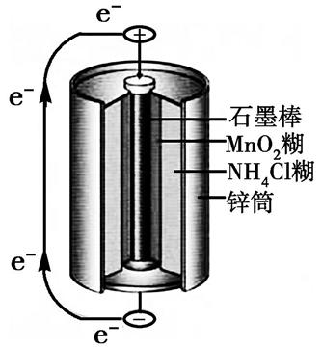
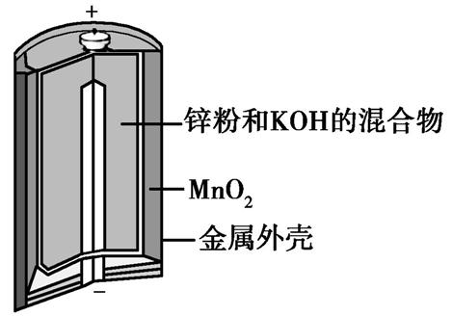
考点2 常见的化学电源
1.一次电池
(1)普通锌锰电池和碱性锌锰电池
 | 普通锌锰电池 | 碱性锌锰电池
装置
负极 | 锌筒(作外壳) | 锌粉(在电池内部)

Slide 17
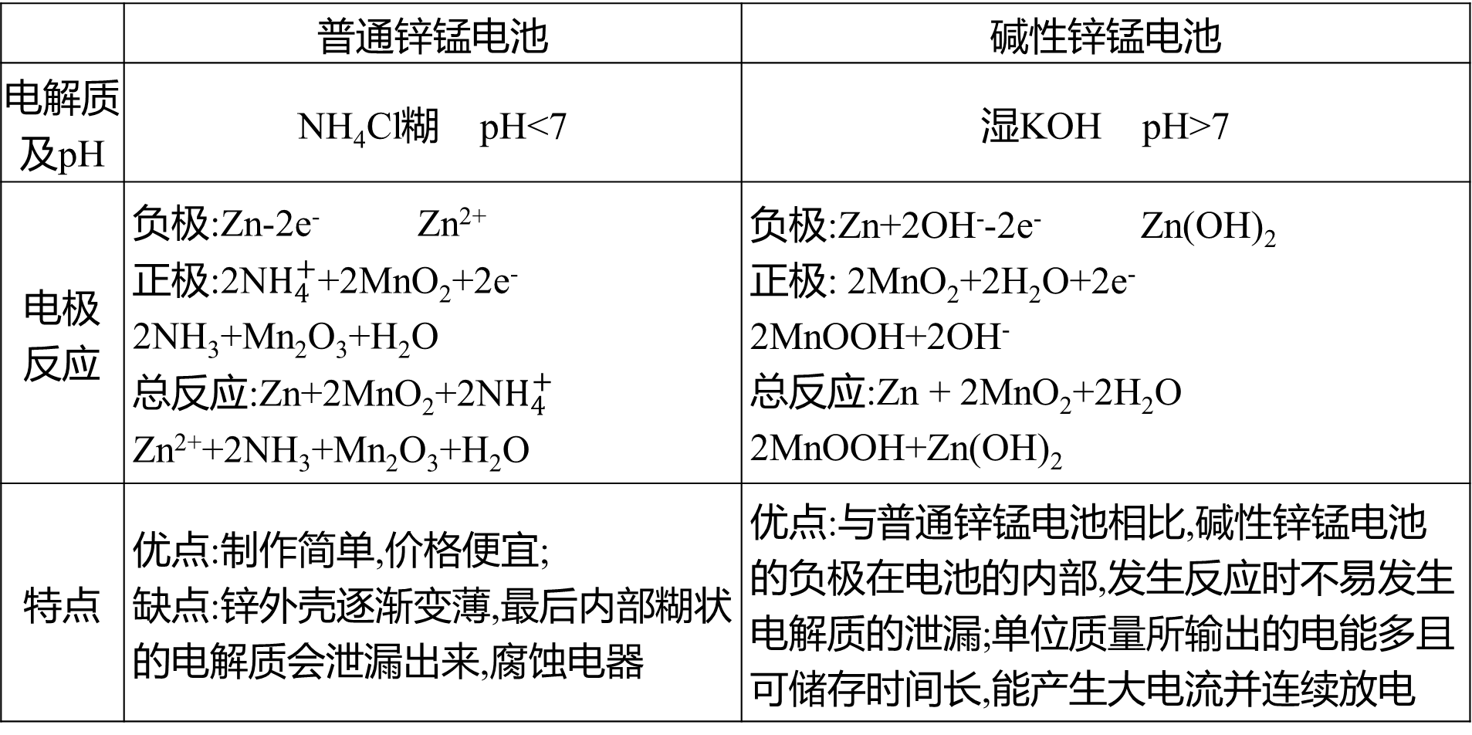
化学 专题十四 原电池
[续表]
 | 普通锌锰电池 | 碱性锌锰电池
电解质 及pH | NH₄Cl糊 pH<7 | 湿KOH pH>7
电极 反应 |  | 负极:Zn+2OH⁻-2e⁻ Zn(OH)₂ 正极: 2MnO₂+2H₂O+2e⁻ 2MnOOH+2OH⁻ 总反应:Zn + 2MnO₂+2H₂O 2MnOOH+Zn(OH)₂
特点 | 优点:制作简单,价格便宜; 缺点:锌外壳逐渐变薄,最后内部糊状的电解质会泄漏出来,腐蚀电器 | 优点:与普通锌锰电池相比,碱性锌锰电池的负极在电池的内部,发生反应时不易发生电解质的泄漏;单位质量所输出的电能多且可储存时间长,能产生大电流并连续放电

Slide 18

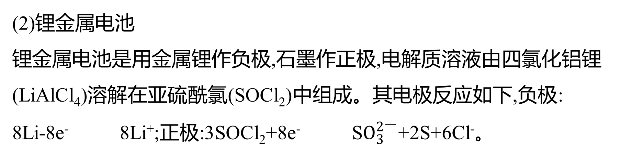
化学 专题十四 原电池
(2)锂金属电池
锂金属电池是用金属锂作负极,石墨作正极,电解质溶液由四氯化铝锂(LiAlCl₄)溶解在亚硫酰氯(SOCl₂)中组成。其电极反应如下,负极:
8Li-8e⁻ 8Li⁺;正极:3SOCl₂+8e⁻ S$O_{3}^{2\text{−}}$+2S+6Cl⁻。
2.二次电池(以铅蓄电池为例)
(1)铅蓄电池模型

Slide 19
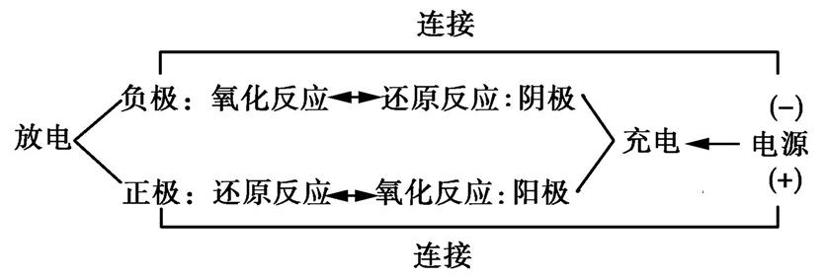
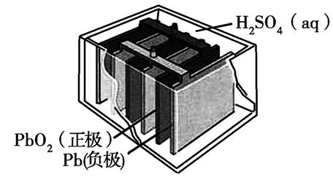
化学 专题十四 原电池
装置 | 电极的连接方法

Slide 20
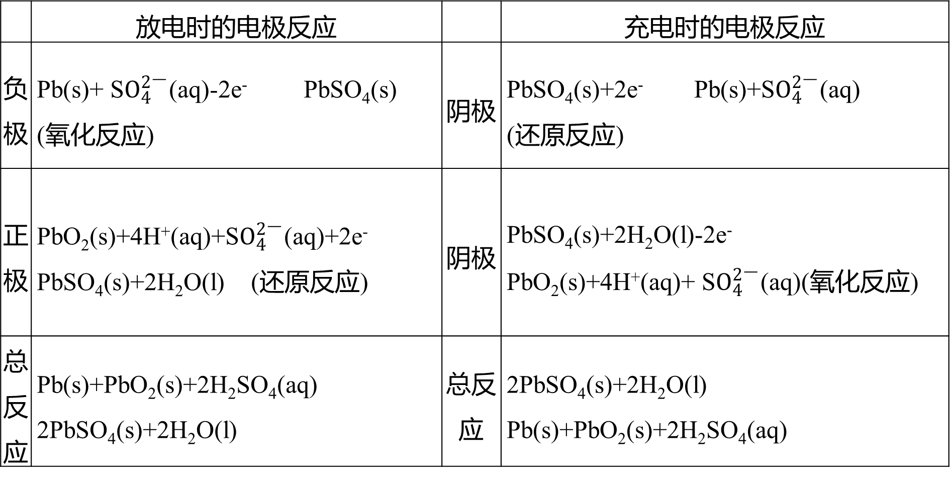
化学 专题十四 原电池
(2)铅蓄电池的电极反应
 | 放电时的电极反应 |  | 充电时的电极反应
负极 |  | 阴极
正极 |  | 阴极
总反应 | Pb(s)+PbO₂(s)+2H₂SO₄(aq) 2PbSO₄(s)+2H₂O(l) | 总反应 | 2PbSO₄(s)+2H₂O(l) Pb(s)+PbO₂(s)+2H₂SO₄(aq)

Slide 21
化学 专题十四 原电池
3.燃料电池
燃料电池是一种高效、环境友好的发电装置,是一种连续地将燃料与氧化剂的化学能直接转化为电能的化学电池。氢氧燃料电池是目前最成熟的燃料电池,在不同介质中的电极反应式不同。
电池总反应 |  | 2H₂+O₂ 2H₂O
介质 | 酸性(H⁺) | 负极:2H₂-4e⁻ 4H⁺
 |  | 正极:O₂+4H⁺+4e⁻ 2H₂O
 | 中性(Na₂SO₄) | 负极:2H₂-4e⁻ 4H⁺
 |  | 正极:O₂+2H₂O+4e⁻ 4OH⁻
 | 碱性(OH⁻) | 负极:2H₂+4OH⁻-4e⁻ 4H₂O
 |  | 正极:O₂+2H₂O+4e⁻ 4OH⁻

Slide 22
B.方法帮·素养大提升
方法1 原电池正、负极的判断及电极反应式的书写
方法2 原电池原理的四大应用

Slide 23
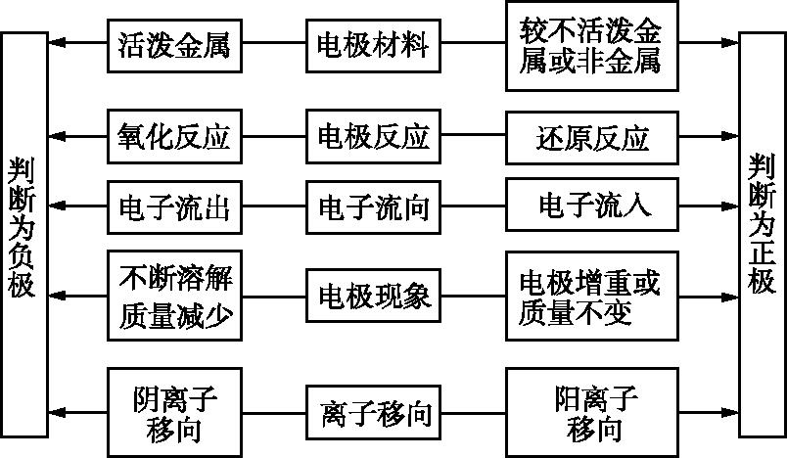
方法1 原电池正、负极的判断及电极反应式的书写
方法解读：
1. 判断原电池正、负极的5种方法

Slide 24
化学 专题十四 原电池
注意
原电池正、负极的判断不仅与电极材料的性质有关,也与电解质溶液有关, 如Mg、Al在稀硫酸中构成原电池时,Mg作负极,Al作正极,若以NaOH溶液为电解质溶液,则Al为负极,Mg为正极。

Slide 25
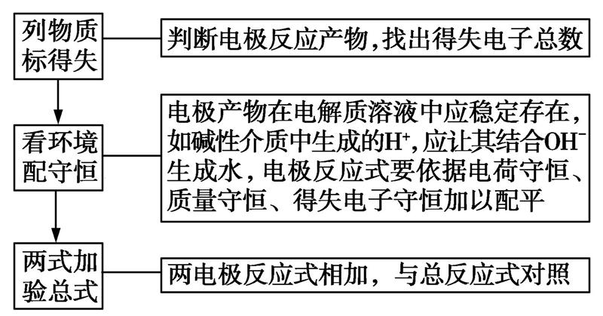
化学 专题十四 原电池
2.原电池电极反应式的书写
(1)一般电极反应式的书写
(2)复杂电极反应式的书写
复杂一极的电极反应式=总反应式-较简单一极的电极反应式

Slide 26
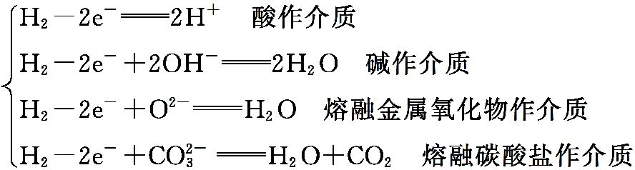
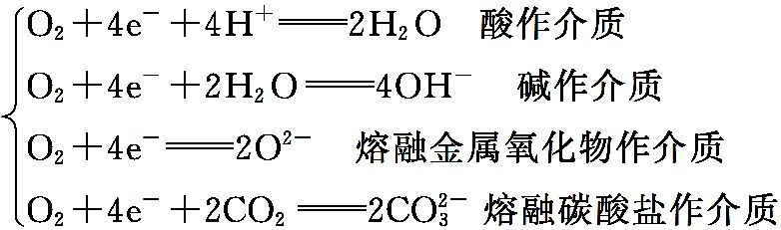
化学 专题十四 原电池
(3)氢氧燃料电池在四种常见介质中的电极反应总结
负 极
正 极

Slide 27
化学 专题十四 原电池
(4)“公式法”书写新型化学电源电极反应式
公式法是书写新型电池电极反应式的最佳方法,以下为书写步骤。
第一步:根据题中信息,如总反应方程式或原理图中元素化合价的升降等,判断还原剂和氧化产物、氧化剂和还原产物。
第二步:根据电池负极反应为“还原剂-ne⁻+介质 氧化产物”,电池正极反应为“氧化剂+ne⁻+介质 还原产物”书写电极反应式。介质常为H₂O、H⁺、OH⁻等。
若已知电池反应的总反应式,可先写出较简单一极的电极反应式,然后在电子守恒的基础上,由总反应式减去较简单一极的电极反应式,即得到较复杂一极的电极反应式。

Slide 28
化学 专题十四 原电池
示例:
①总反应:Li+LiMn₂O₄ Li₂Mn₂O₄。
②写出较简单一极的电极反应式(正极或负极):Li-e⁻ Li⁺(负极)。
③利用总反应式减去上述较简单一极的反应式,即得另一个电极的反应式:LiMn₂O₄+Li⁺+e⁻ Li₂Mn₂O₄(正极)。

Slide 29
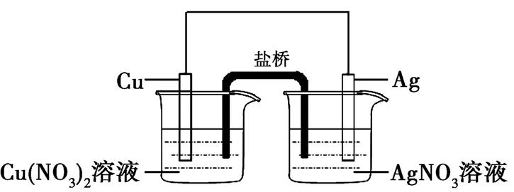
化学 专题十四 原电池
示例1 用铜片、银片、Cu(NO₃)₂溶液、AgNO₃溶液、导线和盐桥(装有琼脂-KNO₃的U形管)构成一个原电池(如图)。下列有关该原电池的叙述中正确的是
①在外电路中,电子由铜电极流向银电极
②正极反应:Ag⁺+e⁻ Ag
③实验过程中取出盐桥,原电池仍继续工作
④将铜片浸入AgNO₃溶液中发生的化学反应与该原电池反应相同
A.①② B.①②④ C.②③ D.①③④

Slide 30
化学 专题十四 原电池
解析 该原电池中铜作负极,银作正极,电子由铜电极流向银电极,①正确;该原电池中Ag⁺在正极上得到电子,电极反应为Ag⁺+e⁻ Ag,②正确;实验过程中取出盐桥,不能形成闭合回路,原电池不能继续工作,③错误;该原电池的总反应为Cu+2Ag⁺ Cu²⁺+2Ag,④正确。
答案 B

Slide 31
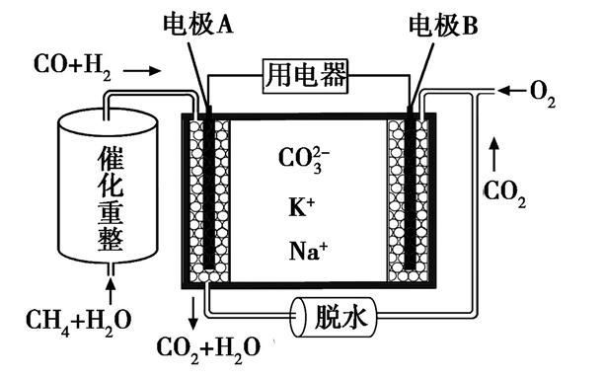

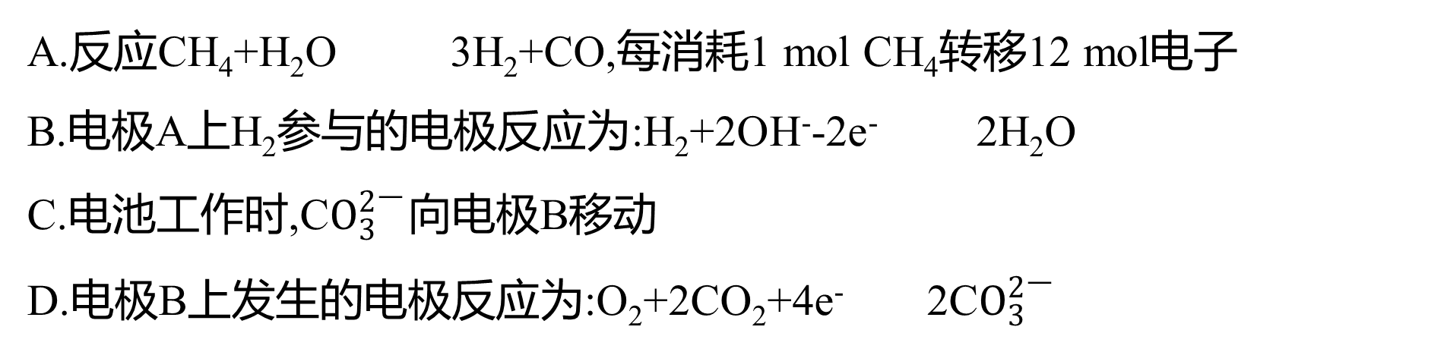
化学 专题十四 原电池
示例2 [燃料电池][2015江苏,10,2分]一种熔融碳酸盐燃料电池原理示意如图。下列有关该电池的说法正确的是
A.反应CH₄+H₂O 3H₂+CO,每消耗1 mol CH₄转移12 mol电子
B.电极A上H₂参与的电极反应为:H₂+2OH⁻-2e⁻ 2H₂O
C.电池工作时,C$O_{3}^{2\text{−}}$向电极B移动
D.电极B上发生的电极反应为:O₂+2CO₂+4e⁻ 2C$O_{3}^{2\text{−}}$

Slide 32
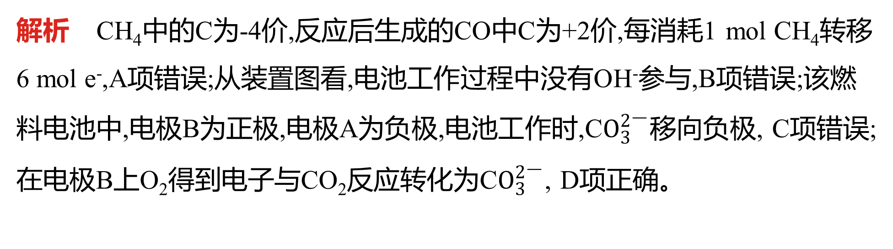
化学 专题十四 原电池
解析 CH₄中的C为-4价,反应后生成的CO中C为+2价,每消耗1 mol CH₄转移6 mol e⁻,A项错误;从装置图看,电池工作过程中没有OH⁻参与,B项错误;该燃料电池中,电极B为正极,电极A为负极,电池工作时,C$O_{3}^{2\text{−}}$移向负极, C项错误;在电极B上O₂得到电子与CO₂反应转化为C$O_{3}^{2\text{−}}$, D项正确。
答案 D

Slide 33
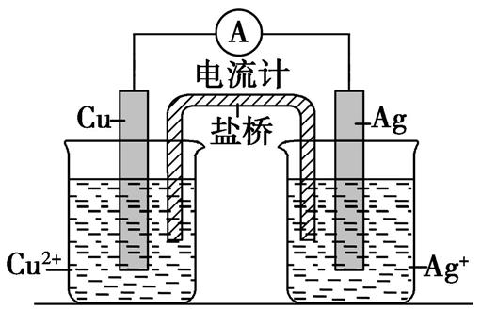
化学 专题十四 原电池
示例3 [电极反应式的书写][高考组合题]请回答下列问题。
(1)[2015海南,15(4),1分]如图所示原电池正极的反应式为 。

Slide 34
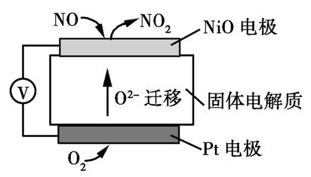
化学 专题十四 原电池
(2)[2013北京理综,26(4),4分]
通过NO_{x}传感器可监测NO_{x}的含量,其工作原理示意图如图所示:
①Pt电极上发生的是 反应(填“氧化”或“还原”)。
②写出NiO电极的电极反应式: 。

Slide 35
化学 专题十四 原电池
解析 (1)Cu比Ag活泼,该原电池中Cu作负极,Ag作正极,正极为Ag⁺得电子生成Ag。(2)①在原电池中,阴离子向负极移动,所以Pt电极为正极,发生还原反应。②NiO电极上发生氧化反应,电极反应式为NO+O²⁻-2e⁻ NO₂。
答案 (1)Ag⁺+e⁻ Ag (2)①还原 ②NO+O²⁻-2e⁻ NO₂

Slide 36
方法2 原电池原理的四大应用
方法解读：
1.比较不同金属的活动性强弱
根据原电池原理可知,在原电池反应过程中,一般活动性强的金属作负极,而活动性弱的金属(或石墨棒)作正极。现有两种金属A和B,用导线将A和B连接后,插入稀硫酸中,一段时间后,若观察到A极溶解,而B极上有气体放出,说明在原电池工作过程中,A失去电子作负极,B作正极,则金属活动性:A>B。
2.加快化学反应速率
如Zn与稀硫酸反应制氢气时,可向溶液中滴加少量CuSO₄ 溶液,形成Zn-Cu原电池,使产生氢气的速率增大。

Slide 37
化学 专题十四 原电池
3.用于金属的防护
如要保护铁制闸门,可用导线将其与锌块相连,使锌作负极,铁制闸门作正极,从而使铁制闸门受到保护。
4.设计化学电源
设计原电池时要紧扣构成原电池的条件,首先将已知氧化还原反应拆分为两个半反应,然后根据原电池的电极反应特点,结合两个半反应找出正、负极材料(负极材料是失电子的物质,正极用比负极活动性差的金属或能导电的非金属如石墨)及电解质溶液。

Slide 38
化学 专题十四 原电池
注意
如果两个半反应分别在两个容器中进行,中间用盐桥连接,则两个容器中的电解质溶液应是分别含有与相应电极材料相同阳离子的盐溶液。如在锌-稀硫酸-铜构成的原电池中,负极锌应插入含有Zn²⁺的电解质溶液中,而正极铜应插入含有Cu²⁺的电解质溶液中。

Slide 39
化学 专题十四 原电池
示例4 [比较不同金属的活动性强弱]M、N、P、E四种金属,已知:
①M+N²⁺ N+M²⁺;②M、P用导线连接放入硫酸氢钠溶液中,M表面有大量气泡逸出;③N、E用导线连接放入E的硫酸盐溶液中,电极反应为
E²⁺+2e⁻ E,N-2e⁻ N²⁺。则这四种金属的还原性由强到弱的顺序是
A.P>M>N>E
B.E>N>M>P
C.P>N>M>E
D.E>P>M>N

Slide 40
化学 专题十四 原电池
解析 由①知,金属活动性:M>N;M、P用导线连接放入硫酸氢钠溶液中,M表面有大量气泡逸出,说明M作原电池的正极,故金属活动性:P>M;N、E构成的原电池中,N作负极,故金属活动性:N>E。综合可知,A正确。
答案 A

Slide 41
化学 专题十四 原电池
示例5 [原电池的设计]利用反应2FeCl₃+Cu 2FeCl₂+CuCl₂,设计一个原电池装置。
(1)画出简易装置图,标明电极材料和电解质溶液。
(2)简易装置的效率不高,电流在短时间内就会衰减。为解决以上问题,常将原电池设计成带盐桥的装置,画出该原电池带盐桥的装置,标明电极材料和电解质溶液。
(3)写出两个电极上的电极反应。
负极: ,
正极: 。

Slide 42
化学 专题十四 原电池
思维导引
首先确定两电极,分析原电池的电极反应,然后根据电极反应确定电解质溶液。
解析 首先将已知的反应拆成两个半反应:Cu-2e⁻ Cu²⁺、2Fe³⁺+2e⁻ 2Fe²⁺,然后结合原电池的电极反应特点分析可知,该原电池的负极材料为Cu,正极材料选用比铜活动性差且能导电的材料即可。

Slide 43
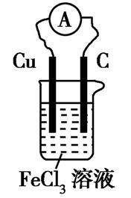
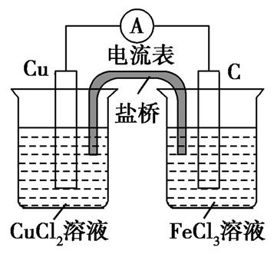
化学 专题十四 原电池
答案 (1)
(2)
(3)Cu-2e⁻
Cu²⁺ 2Fe³⁺+2e⁻
2Fe²⁺

Slide 44
化学 专题十四 原电池
突破攻略
原电池设计类试题的解题思路为(1)利用氧化还原反应知识判断题给总反应中的氧化反应、还原反应;(2)选择合适的电极材料和电解质溶液;(3)画出原电池装置图。画图时应注意:电极材料和导线的粗细差异;电解质溶液也要画出;简易装置图和带有盐桥的装置图的区别。

Slide 45
C.考法帮·考向全扫描
考向1 通过燃料电池考查原电池的工作原理
考向2 原电池中电极反应式的书写
考向3 以“锂电池”为背景的电化学试题剖析

Slide 46
考情揭秘
化学 专题十四 原电池
近几年高考中的新型电池种类繁多,如“储氢电池” “高铁电池” “海洋电池” “燃料电池” “锂离子电池”等。高考常通过文字叙述、电池反应方程式或原理图提供信息,考查氧化还原反应的本质、正极与负极的判断、电极反应式和电池总反应式的书写或正误判断、电解质溶液中阴离子(或阳离子)的移动方向等基础知识,如2016年全国卷Ⅲ第11题结合锌—空气燃料电池考查电解质溶液中阳离子的移动方向、阴离子浓度的变化以及放电时的负极反应等, 2017年全国卷Ⅲ第11题考查全固态锂硫电池的工作原理及应用。

Slide 47
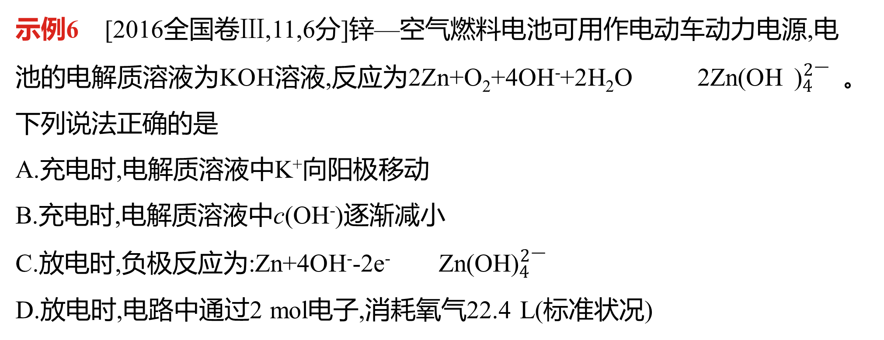
考向1 通过燃料电池考查原电池的工作原理
示例6 [2016全国卷Ⅲ,11,6分]锌—空气燃料电池可用作电动车动力电源,电池的电解质溶液为KOH溶液,反应为2Zn+O₂+4OH⁻+2H₂O 2Zn(OH${\text{)}}_{4}^{2\text{−}}$。下列说法正确的是
A.充电时,电解质溶液中K⁺向阳极移动
B.充电时,电解质溶液中c(OH⁻)逐渐减小
C.放电时,负极反应为:Zn+4OH⁻-2e⁻ Zn(OH${\text{)}}_{4}^{2\text{−}}$
D.放电时,电路中通过2 mol电子,消耗氧气22.4 L(标准状况)

Slide 48
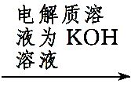


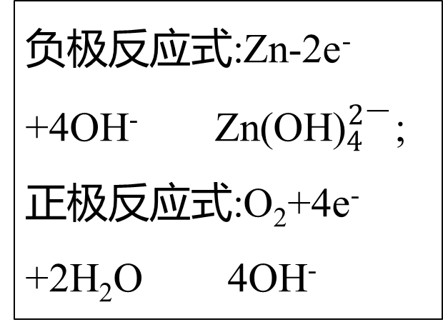
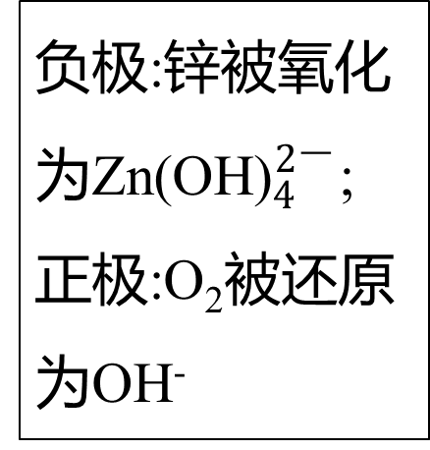
化学 专题十四 原电池
思维导引
负极:锌被氧化为Zn(OH${\text{)}}_{4}^{2\text{−}}$; 正极:O₂被还原为OH⁻
负极反应式:Zn-2e⁻+4OH⁻ Zn(OH${\text{)}}_{4}^{2\text{−}}$; 正极反应式:O₂+4e⁻+2H₂O 4OH⁻
题 给 信 息
可充 电燃 料电 池

Slide 49
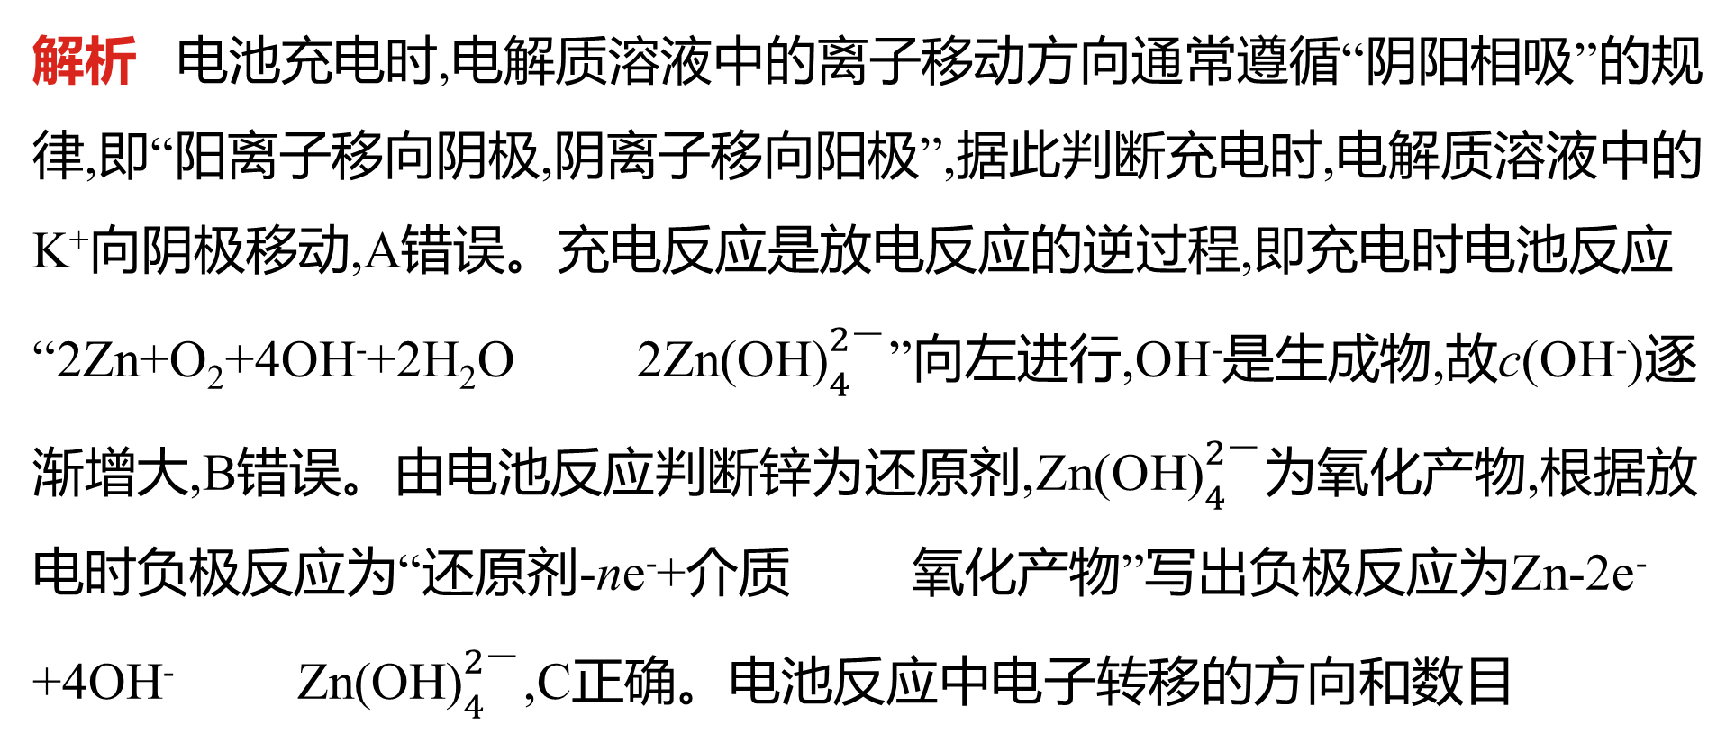
化学 专题十四 原电池
解析 电池充电时,电解质溶液中的离子移动方向通常遵循“阴阳相吸”的规律,即“阳离子移向阴极,阴离子移向阳极”,据此判断充电时,电解质溶液中的K⁺向阴极移动,A错误。充电反应是放电反应的逆过程,即充电时电池反应“2Zn+O₂+4OH⁻+2H₂O 2Zn(OH${\text{)}}_{4}^{2\text{−}}$”向左进行,OH⁻是生成物,故c(OH⁻)逐渐增大,B错误。由电池反应判断锌为还原剂,Zn(OH${\text{)}}_{4}^{2\text{−}}$为氧化产物,根据放电时负极反应为“还原剂-ne⁻+介质 氧化产物”写出负极反应为Zn-2e⁻+4OH⁻ Zn(OH${\text{)}}_{4}^{2\text{−}}$,C正确。电池反应中电子转移的方向和数目

Slide 50
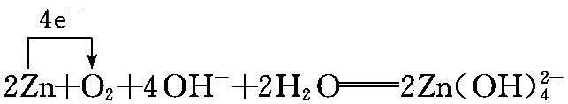
化学 专题十四 原电池
为 ,
即放电时,电路中通过4 mol电子,消耗氧气22.4 L(标准状况),D错误。
答案 C

Slide 51
考向2 原电池中电极反应式的书写
示例7 [高考组合题](1)[2015新课标全国卷Ⅱ,26(1)(2),4分]酸性锌锰干电池是一种一次性电池,外壳为金属锌,中间是碳棒,其周围是由碳粉、MnO₂、ZnCl₂和NH₄Cl等组成的糊状填充物。该电池放电过程产生MnOOH。回答下列问题:
①该电池的正极反应式为 ,电池反应的离子方程式为 。
②维持电流强度为0.5 A,电池工作5分钟,理论上消耗锌 g。(已知F=96 500 C·mol⁻¹)

Slide 52
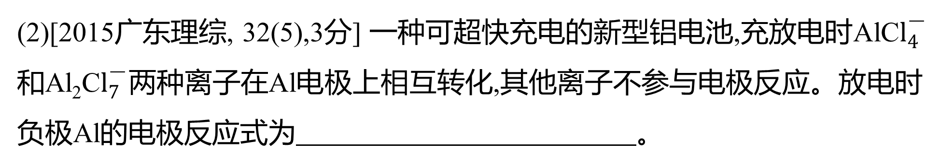
化学 专题十四 原电池
(2)[2015广东理综, 32(5),3分] 一种可超快充电的新型铝电池,充放电时AlC$l_{4}^{\text{−}}$和Al₂C$l_{7}^{\text{−}}$两种离子在Al电极上相互转化,其他离子不参与电极反应。放电时负极Al的电极反应式为 。

Slide 53

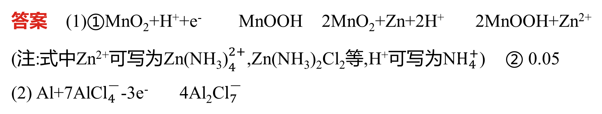
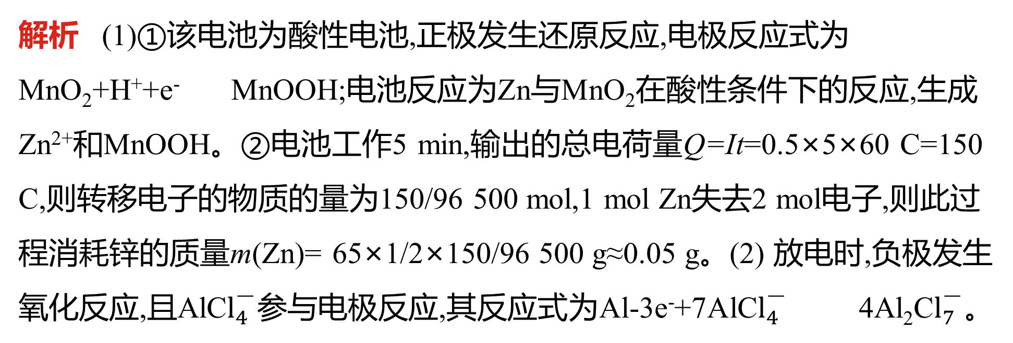
化学 专题十四 原电池
解析 (1)①该电池为酸性电池,正极发生还原反应,电极反应式为MnO₂+H⁺+e⁻ MnOOH;电池反应为Zn与MnO₂在酸性条件下的反应,生成Zn²⁺和MnOOH。②电池工作5 min,输出的总电荷量Q=It=0.5×5×60 C=150 C,则转移电子的物质的量为150/96 500 mol,1 mol Zn失去2 mol电子,则此过程消耗锌的质量m(Zn)= 65×1/2×150/96 500 g≈0.05 g。(2) 放电时,负极发生氧化反应,且AlC$l_{4}^{\text{−}}$参与电极反应,其反应式为Al-3e⁻+7AlC$l_{4}^{\text{−}}$ 4Al₂C$l_{7}^{\text{−}}$。
答案 (1)①MnO₂+H⁺+e⁻ MnOOH 2MnO₂+Zn+2H⁺ 2MnOOH+Zn²⁺ (注:式中Zn²⁺可写为Zn(NH₃${\text{)}}_{4}^{2+}$,Zn(NH₃)₂Cl₂等,H⁺可写为N$H_{4}^{+}$) ② 0.05
(2) Al+7AlC$l_{4}^{\text{−}}$-3e⁻ 4Al₂C$l_{7}^{\text{−}}$

Slide 54
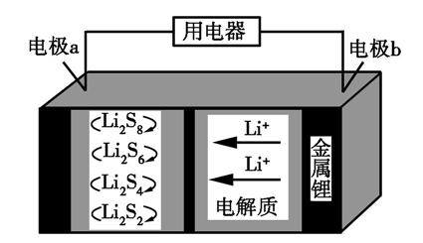
考向3 以“锂电池”为背景的电化学试题剖析
示例8 [2017全国卷Ⅲ,11,6分]全固态锂硫电池能量密度高、成本低,其工作原理如图所示,其中电极a常用掺有石墨烯的S₈材料,电池反应为:16Li+xS₈ 8Li₂S_{x}(2≤x≤8)。下列说法错误的是
A.电池工作时,正极可发生反应:2Li₂S₆+2Li⁺+2e⁻ 3Li₂S₄
B.电池工作时,外电路中流过0.02 mol电子,负极材料减重 0.14 g
C.石墨烯的作用主要是提高电极a的导电性
D.电池充电时间越长,电池中Li₂S₂的量越多

Slide 55
化学 专题十四 原电池
原理图中金属锂失去电子被氧化为Li⁺,故b作电池负极,a作电池正极。放电时电极a的变化过程依次为S₈→Li₂S₈→Li₂S₆→Li₂S₄→Li₂S₂,正极可发生的反应依次有S₈+2Li⁺+2e⁻ Li₂S₈、3Li₂S₈+2Li⁺+2e⁻ 4Li₂S₆、2Li₂S₆+2Li⁺+2e⁻ 3Li₂S₄、Li₂S₄+2Li⁺+2e⁻ 2Li₂S₂,A正确。负极反应为Li-e⁻ Li⁺,“外电路中流过0.02 mol电子”表明有0.02 mol Li被氧化,负极材料减重7 g/mol×0.02 mol=0.14 g,B正确。石墨烯具有良好的导电性,单质硫(S₈)不导电,掺石墨烯能提高电极的导电性,C正确。充电反应是放电反应的逆过程,由电池反应“16Li+xS₈ 8Li₂S_{x}”知,充电反应为“8Li₂S_{x} 16Li+xS₈”,电池充电时间越长,电池中金属锂和单质硫(S₈)的量越多,Li₂S_{x}越少,D错误。
解析
答案 D

Slide 56
化学 专题十四 原电池
知识链接
锂电池分为锂金属电池和锂离子电池。锂金属电池的负极材料是金属锂或锂合金,工作时金属锂失去电子被氧化为Li⁺,负极反应均为Li-e⁻ Li⁺,负极生成的Li⁺经过电解质定向移动到正极。由于单质锂是活泼金属,易与空气中的H₂O、O₂反应,所以必须在无水、无氧的条件下组装锂金属电池。锂离子电池充电时阴极反应式一般为6C+xLi⁺+xe⁻ Li_{x}C₆;放电时负极反应是充电时阴极反应的逆过程:Li_{x}C₆-xe⁻ 6C+xLi⁺。

Slide 57




化学 专题十四 原电池
素养提升
锂离子电池的正极材料一般为含Li⁺的化合物,目前已商业化的正极材料有LiFePO₄、LiCoO₂、LiMn₂O₄等,充电、放电时这些正极材料上的电极反应、电池总反应如下表:
正极材料 | 充电时阳极反应式 | 放电时正极反应式 | 电池总反应式
LiFePO₄ | LiFePO₄-xe⁻-xLi⁺ Li_{1-x}FePO₄ | Li_{1-x}FePO₄+xLi⁺+xe⁻ LiFePO₄ | LiFePO₄+6C Li_{1-x}FePO₄+Li_{x}C₆
LiCoO₂ | LiCoO₂-xe⁻-xLi⁺ Li_{1-x}CoO₂ | Li_{1-x}CoO₂+xLi⁺+xe⁻ LiCoO₂ | LiCoO₂+6C Li_{1-x}CoO₂+Li_{x}C₆
LiMn₂O₄ | LiMn₂O₄-xe⁻-xLi⁺ Li_{1-x}Mn₂O₄ | Li_{1-x}Mn₂O₄+xLi⁺+xe⁻ LiMn₂O₄ | LiMn₂O₄+6C Li_{1-x}Mn₂O₄+Li_{x}C₆

Slide 58


找新题，组好卷！智能筛选，一键成卷！
强区名校，新题好卷，每日更新，智能选题，模板体例，3步成卷
自动查重，一键替换，难度自定，天星原创题库，好题随选随用!
2019《高考帮》增值PPT课件
免费组卷
查看更多 >
www.wln100.com

